Slide 1
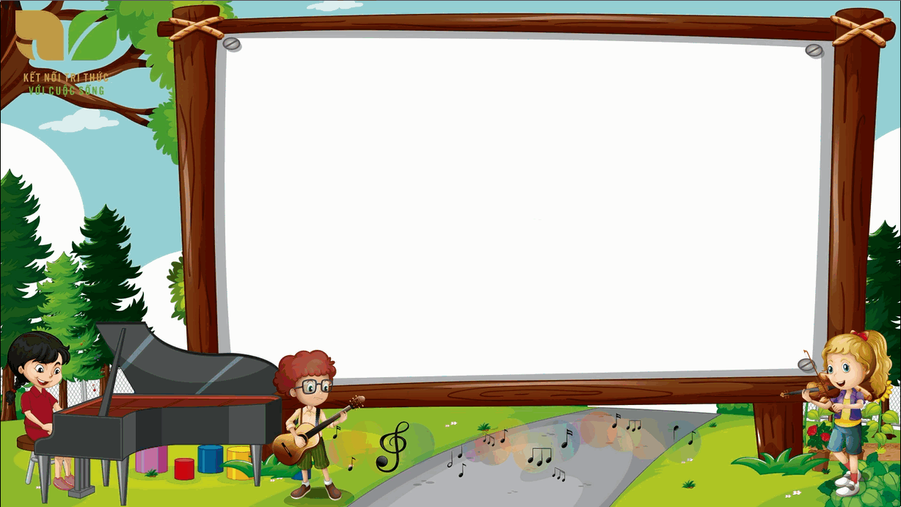


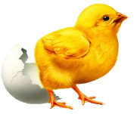

ÂM NHẠC LỚP 2
Tiết 29
ÔN ĐỌC NHẠC BÀI SỐ 4
NGHE NHẠC: VŨ KHÚC ĐÀN GÀ CON

Slide 2

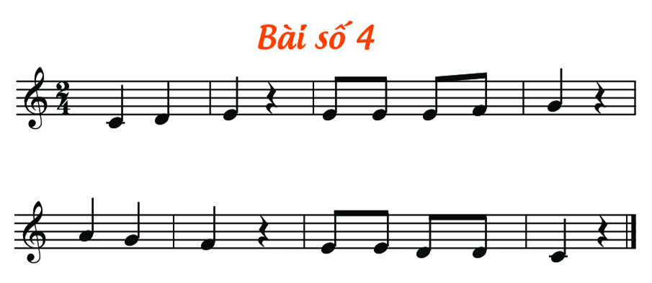

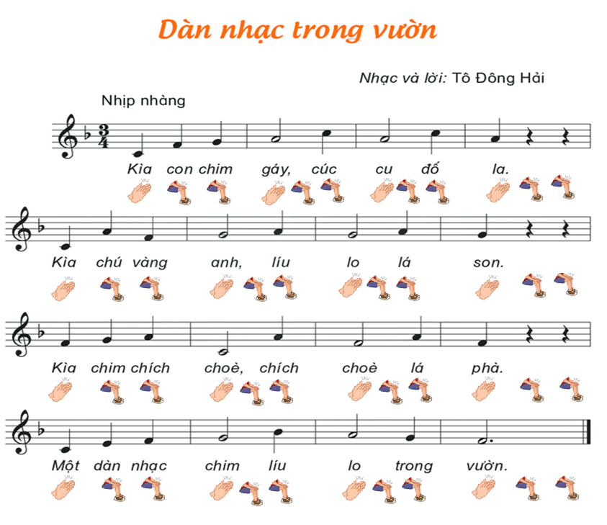

ĐỌC NHẠC KẾT HỢP BỘ GÕ CƠ THỂ

Slide 3





KHÁM PHÁ
Nghe nhạc: Vũ khúc đàn gà con
GV hỏi trong tranh là con vật gì?

Slide 4
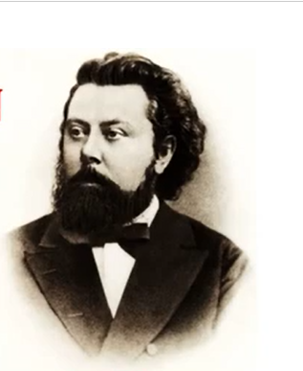
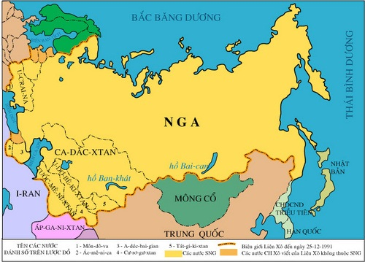

Tác giả Mút-soóc-xki là nhạc sĩ nổi tiếng người Nga thuộc châu âu. Bản nhạc Vũ khúc đàn gà con (trích trong tác phẩm Những bức tranh trong phòng triển lãm).Tác phẩm được ra đời khi ông đến xem phòng triển lãm của một người bạn tên là Héc-man.
Bản nhạc Vũ khúc đàn gà con là bức tranh thứ 5 được dựa trên phác thảo của Héc-man về những bộ quần áo cho các chú gà con trong vở ba lê. Khúc nhạc thể hiện tính chất vui tươi, nhí nhảnh, gợi lên hình ảnh những chú gà con đáng yêu, tinh nghịch.

Slide 5
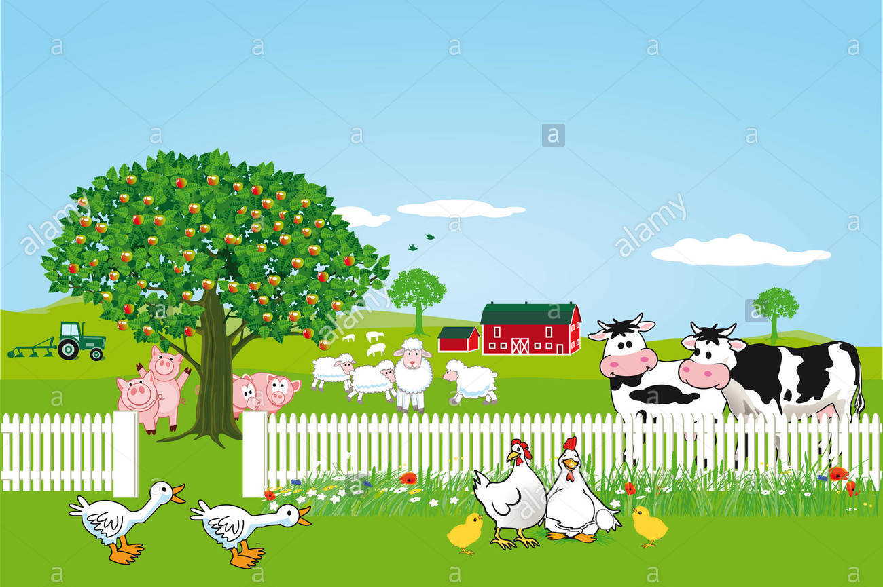

Giáo dục-củng cố-dặn dò

